Slide 1
Problematika balení a skladování ve společnosti Kern-Liebers CR spol. s.r.o.
Vysoká škola technická a ekonomická
Ústav technicko-technologický
Autor diplomové práce: Bc. Barbora Klimešová
Vedoucí diplomové práce: doc. Ing. Rudolf Kampf, Ph.D.
Oponent diplomové práce: Ing. Eva Brumerčíková, PhD.
České Budějovice, Červen 2019

Slide 2
Cíl diplomové práce
Cílem diplomové práce je návrh nového způsobu balení a skladování výrobků ve společnosti Kern-Liebers CR spol. s.r.o.
V rámci řešení bude provedeno testování v klimatické komoře Memmert CTC.

Slide 3
Kern-Liebers CR spol. s.r.o.
Vznik 14.10.1994
Součástí Kern-Liebers Gruppe
Lehká strojírenská výroba
2016 investice do nové haly

Slide 4
Metodika práce
Metoda sběru dat
Metoda pozorování
Analýza – dokumentů, současného stavu
Syntéza
Vývojový diagram
Experiment
Komparace
Dedukce

Slide 5
Analýza současného stavu
Více než 400 zaměstnanců
Více než 200 zákazníků
Výroba přibližně 4500 druhů dílů
Rozdělení společnosti
Divize S (Příloha č.1: Organizační struktura divize S)
Divize F
Warehouse management system
Infromační systém SAP
Skladovací plocha

Slide 6
Federsegment 86
Lisovaný ohnutý díl
Detailní výkres s rozměry (str.39), váha 0,25 g
Použití: elektromagnetické spojky
Díl pro firmu Kendrion
Nejvyšší počet reklamovaných dílů

Slide 7
Federsegment 86
Poměrně složitá výroba dílu
(viz příoha č.2: Výrobní diagram)
Balení dílu
Náklady na výrobu 1 dílu – 0,004007 € (viz str.44)
Rok 2017 a 2018 (viz str.45)
Vyrobeno 406632 OK kusů
Vyrobeno 46218 NOK kusů
Odebráno 379500 kusů
Reklamováno 29959 kusů

Slide 8
Reklamace
Proces externí reklamace
8D report
Viz str. 48
Důvod: rez
Pouze letní měsíce
Náklady na reklamace
Šotace + výroba ND + doprava
Viz str.49
Klimatické testování

Slide 9
Klimatické testování
Číslo vzorku | Počet kusů | Baleno | Kontakt s čl. | Sáček v komoře
1. | 500 | Za tepla (těsně po vyprání) | ne | zavřený
2. | 1000 | Za tepla (těsně po vyprání) | ne | zavřený
3. | 500 | Za studena | ne | zavřený
4. | 1000 | Za studena | ne | zavřený
5. | 500 | Za studena | ne | otevřený
6. | 1000 | Za studena | ne | otevřený
7. | 500 | Za studena | ano | zavřený
8. | 1000 | Za studena | ano | zavřený
9. | 500 | Za studena | ano | otevřený
10. | 1000 | Za studena | ano | otevřený
Krabice č.1 | 500 | Za studena | ne | -
Krabice č.2 | 1000 | Za studena | ne | -

Slide 10
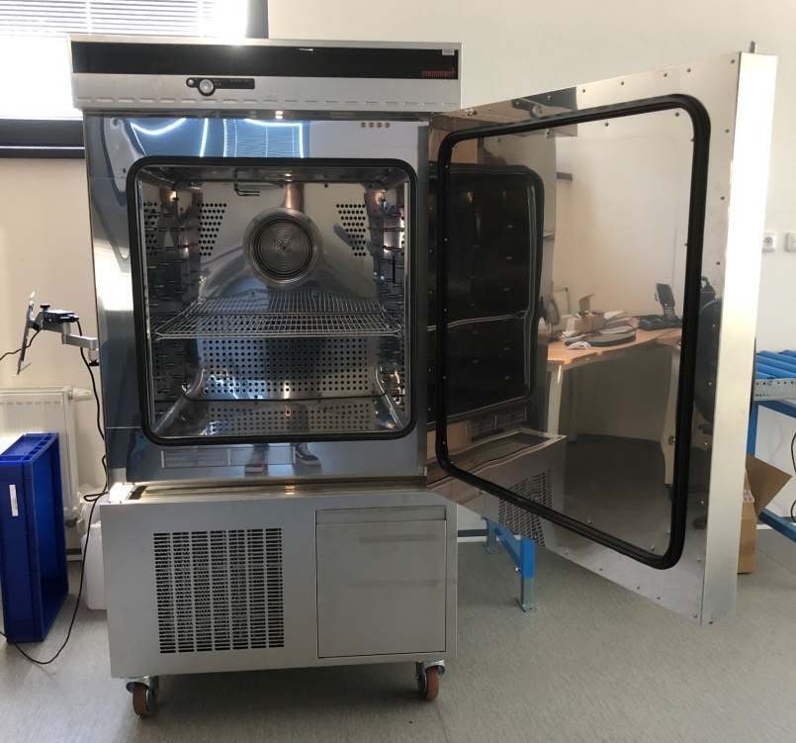
Klimatická komora
Memmert CTC
Teplotní rozmezí:
-42°C až 190°C
Rozmezí vlhkosti:
10%rh až 98%rh
Vnitřní rozměry komory:
640x670x597 mm

Slide 11
Průběh klimatického testování
Nastavení komory
27 °C a 45 % rh
Doba trvání: 25 dní
Hodnocení korozního napadení
Počet dní bez defektu
Hustota (četnost) defektu - viz str.54
Velikost defektu - viz str. 54
6.prosince 2018

Slide 12
Výsledky klimatického testování
Příloha č.4: Protokol o korozní zkoušce v klimatické komoře Memmesrt CTC (str.80)
Žádný vzorek bez defektu
Podle počtu dní (str. 55)
Podle hustoty (str. 55)
Podle velikosti (str. 56)

Slide 13
Vyhodnocení klimatického testování a návrh řešení
Kontakt s člověkem
Otevřený PE sáček
Zavřený PE sáček
Počet kusů
Nevhodné balení a skladování
Skladování nelze ovlivnit
Nový způsob balení → zkouška VCI sáčků

Slide 14
Klimatické testování ve VCI sáčcích
VCI sáček
22.01.2019
Nastavení komory
27 °C a 45 % rh
Doba trvání: 50 dní
Hodnocení provedeno stejným způsobem

Slide 15
Výsledky klimatického testování ve VCI sáčcích
Příloha č.5: Protokol o korozní zkoušce v klimatické komoře Memmert CTC II. (str. 93)
Bez defektu pouze v uzavřených VCI sáčcích
Podle počtu dní (str.58)
Podle hustoty (str. 59)
Podle velikosti (str. 59)

Slide 16
Vyhodnocení klimatického testování ve VCI sáčcích
Kontakt s člověkem
Otevřený VCI sáček
Zavřený VCI sáček
Počet kusů
Použití VCI sáčků

Slide 17
Technické zhodnocení klimatických testování

Slide 18
Technické zhodnocení klimatických testování

Slide 19
Technické zhodnocení klimatických testování

Slide 20
Ekonomické zhodnocení
Porovnání nákladů na výrobu jednoho dílu
Pořizovací náklady: PE sáček < VCI sáček
Materiál | Množství | PE SÁČEK |  | VCI SÁČEK
 |  | Cena za množství [€] | Náklady na jeden díl [€] | Cena za množství [€] | Náklady na jeden díl [€]
Surový materiál | 13,374 kg | 109,3 | 0,003643 | 109,3 | 0,003643
Sáček | 60 ks | 2,22 | 0,000074 | 4,81 | 0,000160
Kartonová krabice | 3 ks | 1,23 | 0,000041 | 1,23 | 0,000041
Etikety | 60 ks | 7,46 | 0,000249 | 7,46 | 0,000249
Celkem |  | 120,21 | 0,004007 | 122,8 | 0,004093

Slide 21
Ekonomické zhodnocení
Porovnání celkových nákladů
Z dlouhodobého hlediska → VCI sáček (str. 64-65)
Měsíc | Vyrobeno OK dílů [ks] | Počet reklamací [ks] | Náklady na reklamace [€] | Celkové náklady (PE) [€] | Celkové náklady (VCI) [€]
Celkem | 406632 | 29959 | 3975,89 | 5605,27 | 1664,34
Úspora 3941€

Slide 22
Závěr
Problém – vysoký počet reklamací
Testováno balení dílů (PE sáček a VCI sáček)
Návrh nového způsobu skladování a balení
VCI sáček
Úspora 3941€
Lze aplikovat na podobné lisované ohnuté díly

Slide 23
Děkuji za Vaši pozornost.

Slide 24
Doplňující otázky vedoucího diplomové práce
Budou Vaše opatření (návrhy) realizované?
Ano
V čem spatřujete další uplatnění klimatické komory v rámci výzkumné činnosti.
Široké uplatnění
Výrobky a materiály – podmínkou zkouška za různých teplot a klimatických podmínek
Lepidla a pojivové materiály
Rostilny, drobní živočichové/bakterie
Potraviny

Slide 25
Doplňující otázka oponenta diplomové práce
V práci na straně 33 máte uvedené množství dílů při prvním praní 10000 ks a při druhém praní už jen 6000 ks. Kde je ostatních 4000 ks? Ty jsou již kazové?
Nejsou kazové → počet ks = jedna zálož do pračky
První praní po 10000 ks → pere se na 3x
Druhé praní po 6000 ks →pere se na 5x
Důvod snížení – počet kusů, kt. je pracovník schopen za 1 směnu ohnout
Využije Vaše zjištění společnost Kern-Liebers?
Ano

